Slide 1

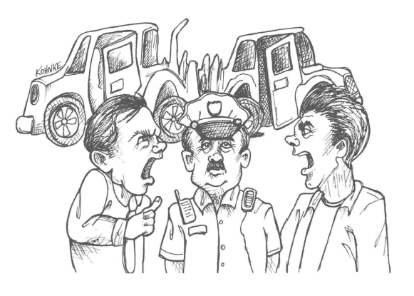
LOGO
OOP编程原则
—接口隔离原则
曹锐 软件学院

Slide 2
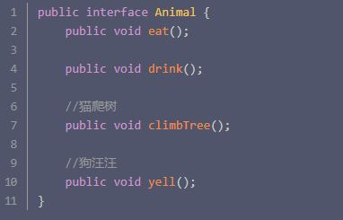

Slide 3
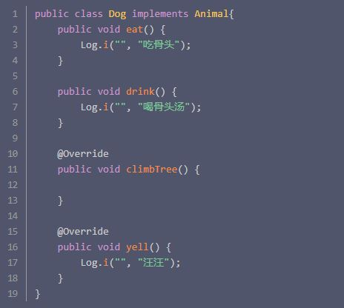

Slide 4
1. 接口隔离原则的定义
接口隔离原则：客户端不应该依赖那些它不需要的接口。 ISP：Clients should not be forced to depend upon interfaces that they do not use.
接口隔离原则：类间的依赖关系应该建立在最小的接口上。 ISP：The dependency of one class to another one should depend on the smallest possible interface.

Slide 5
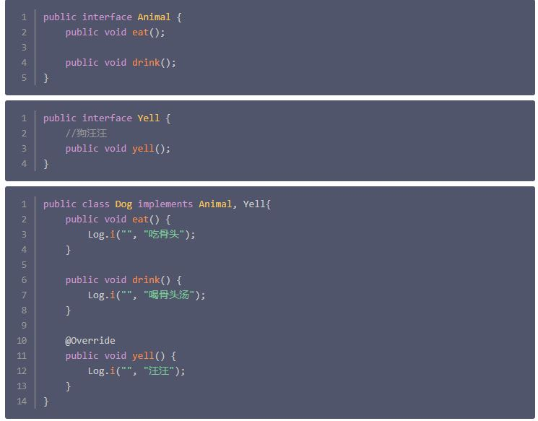

Slide 6
1. 接口隔离原则的定义
接口隔离原则：客户端不应该依赖那些它不需要的接口。 ISP：Clients should not be forced to depend upon interfaces that they do not use.
接口隔离原则：类间的依赖关系应该建立在最小的接口上。 ISP：The dependency of one class to another one should depend on the smallest possible interface.

Slide 7
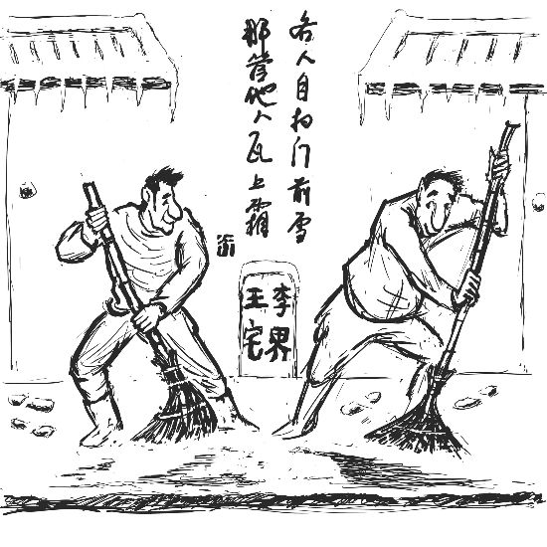

不该干的事情干不干？
接口隔离原则，Interface Segregation Principle (ISP)

Slide 8
2.接口隔离原则分析
  接口细化：当一个接口太大时，需要将它分割成一些更细小的接口；
  使用该接口的客户端仅需知道与之相关的方法即可；
  每一个接口中只包含一个客户端所需的方法，承担一种相对独立的角色，不干不该干的事，该干的事都要干；
  与单一职责角度不同：
    单一职责要求类和接口职责单一，注重业务逻辑划分的职责
    接口隔离要求接口的方法尽量少

Slide 9
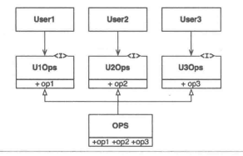
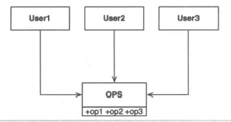
3.接口隔离原则实例1
假设User1只需要使用op1，User2只需要使用op2，User3只需要使用op3
对任何op所做的修改，也会导致User需要重新编译和部署

Slide 10
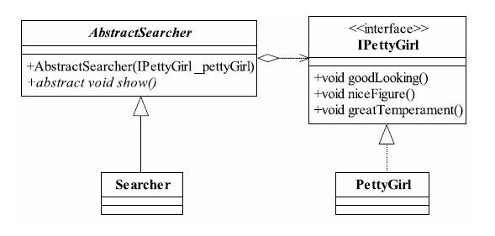

3.接口隔离原则实例2
星探大街上找美女，符合三个标准（面貌好、身材好、气质好）

Slide 11
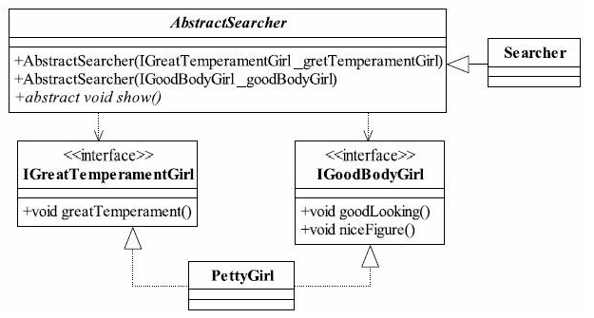

3.接口隔离原则实例2
三者俱佳，美女难寻
萝卜青菜，各有所爱
接口是设计时对外提供的契约，通过分散定义多个接口，可以预防未来变更的扩展，提高系统的灵活性和可维护性。

Slide 12
3.接口隔离原则实例3
某软件公司开发人员针对CRM系统的客户数据显示模块设计了如图所示CustomerDataDisplay接口，其中方法readData()用于从文件中读取数据，方法transformToXML()用于将数据转换成XML格式，方法createChart()用于创建图表，方法displayChart()用于显示图表，方法createReport()用于创建文字报表，方法displayReport()用于显示文字报表。

Slide 13
3.接口隔离原则实例3
有何弊端？
  如果一个具体的数据显示类无须进行数据转换，但由于实现了该接口，不得不实现其中声明的transformToXML()方法（至少需要提供一个空实现）；
  如果需要创建和显示图表，除了需要实现与图表相关的方法外，还需要实现创建和显示文字报表的方法，否则程序在编译时将报错。
分析问题原因

Slide 14
3.接口隔离原则实例3
使用接口隔离原则对其进行重构

Slide 15
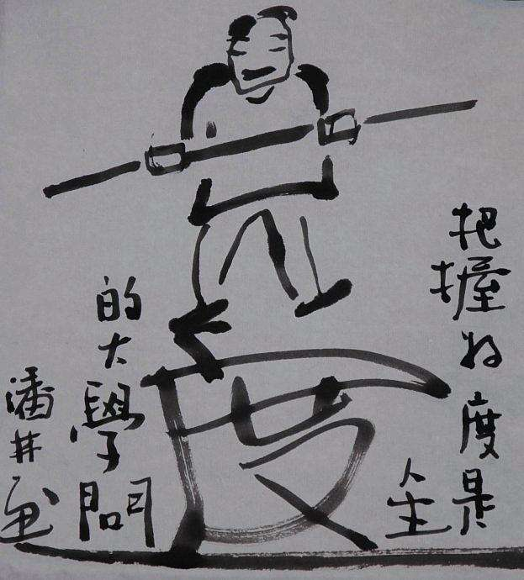
4.思考
接口隔离原则是对接口进行规范：4层含义
  接口要尽量小，不臃肿。但是拆分接口时，首先还得满足单一职责。比如业务逻辑上不可分割的。
  接口要高内聚。提高接口、类、模块的处理能力，减少对外的交互。
  定制服务。系统设计时考虑为访问者（客户端）
  提供单独的服务。
  接口的设计是有限度的。设计粒度越小，
  系统越灵活。但是也带来结构复杂化，
  开发难度增加等。把握好“度”。

Slide 16

一句话点评：
多个定制服务接口优于一个综合服务接口。

